Slide 1
Mask R-CNN
Kaiming He | 24 Jan 2018
논문 구현
CloseAI팀 김유철 박준혁 이정훈 이상헌

Slide 2
목차
Object Detection
R-CNN
Fast R-CNN
Faster R-CNN
Mask R-CNN
코드 구현
Reference
QnA

Slide 3
3
Object Detection

Slide 4
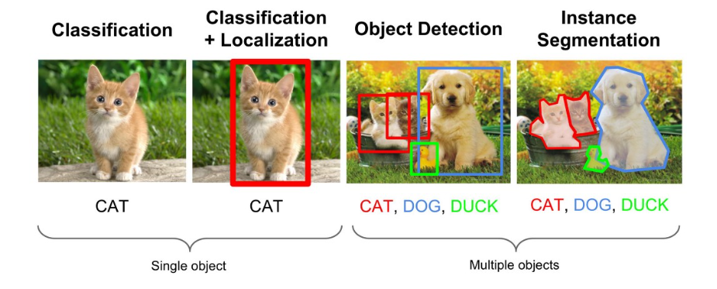
Object Detection
4

Slide 5
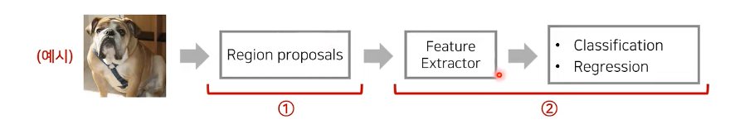
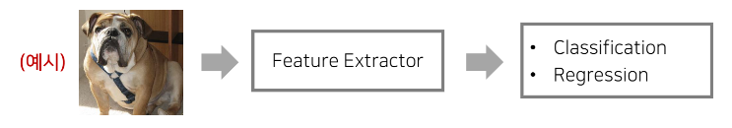
Object Detection 방식
5
1-Stage
2-Stage
1-Stage

Slide 6
6
R-CNN

Slide 7
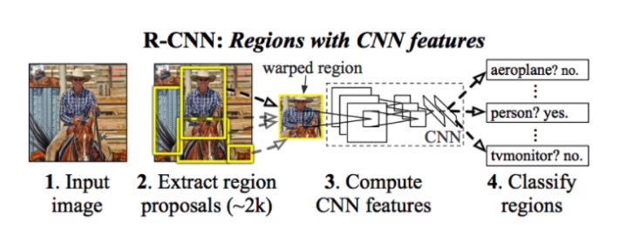
R-CNN Process
7

Slide 8
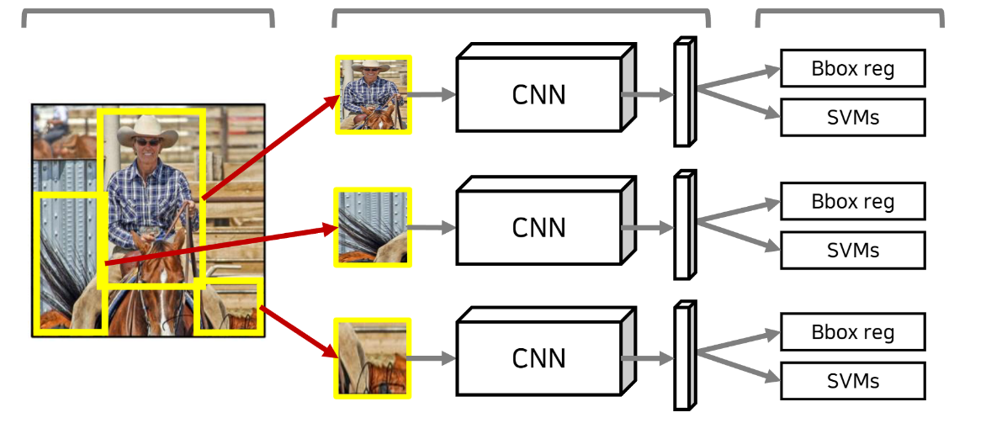
8
Selective search
CNN을 통해 특성벡터 추출
SVM + Regression

Slide 9
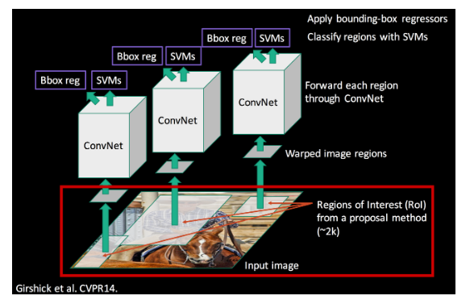
Region proposal(영역 제안)
9
물체가 있을 법한 영역
기존 모델 sliding window
Selective Search

Slide 10
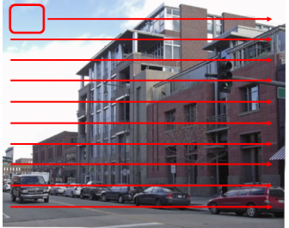
Sliding window
10
고정된 크기의 window
각 window 위치에서 CNN
느리다는 단점

Slide 11
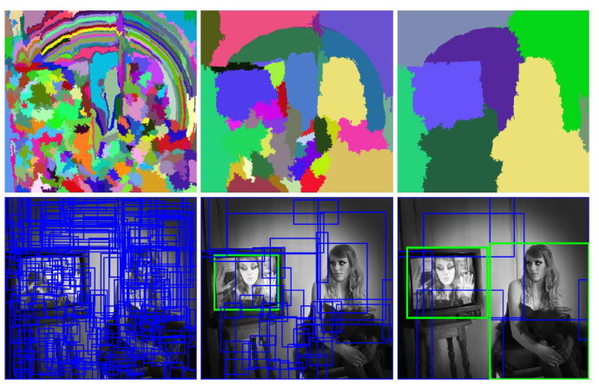
Selective search
11
초기 분할
유사 영역 병합
지역 제안
객체 검출

Slide 12
R-CNN의 한계
12
cpu 기반 Selective search 많은 시간 소요
Selective search로 추출한 RoI마다 개별 CNN연산(약 2000 * CNN)
SVM, Bounding Box Regressor가 CNN과 분리
CNN이 고정되므로, SVM, Bounding Box Regressor의 결과로 CNN을 업데이트할 수 없어서 end-to-end 방식으로 학습 불가

Slide 13
13
Fast R-CNN

Slide 14
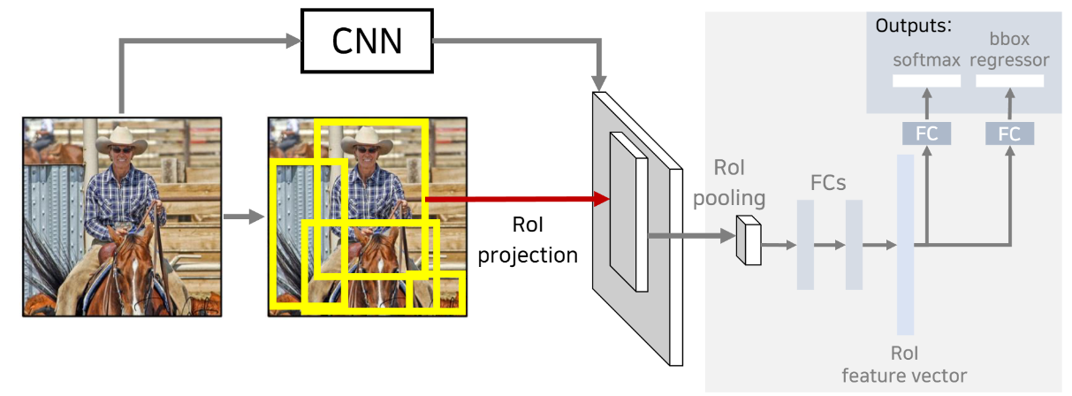
Fast R-CNN
14

Slide 15
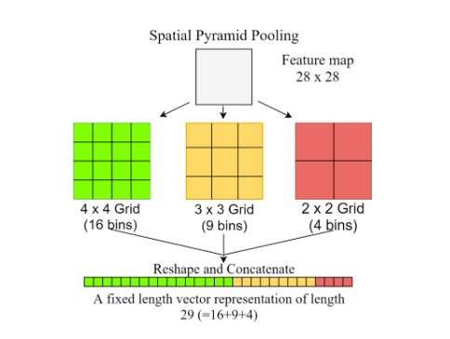
RoI pooling
15
RoI Pooling에 사용되는 알고리즘
4x4 , 2x2, 1x1의 bin들을 가진 각각의 SPP Layer을 통과 후 Concatenate(1차원 특성 벡터)
SPP (Spatial Pyramid Pooling)

Slide 16
R-CNN과의 차이 및 한계
16
약 2000번의 CNN 연산을 한 번의 CNN 연산으로 바꿔 속도 향상
단일 손실 함수를 사용. Classification과 Bounding Box Regressor을 동시에 최적화
위의 이유로 end-to-end로 학습 가능
여전히 cpu 기반 selective search를 사용.

Slide 17
17
Faster R-CNN

Slide 18
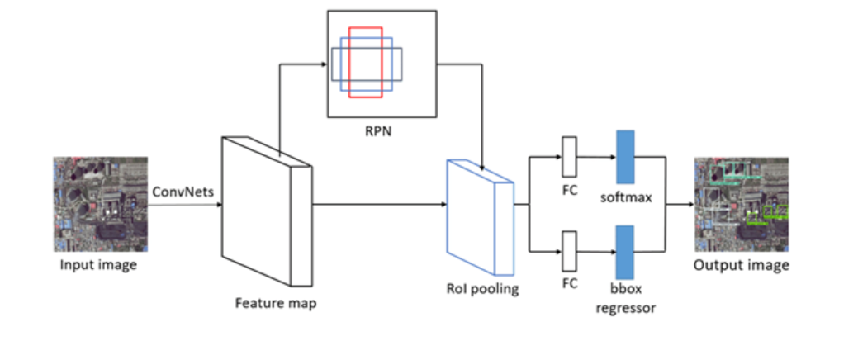
Faster R-CNN
18

Slide 19
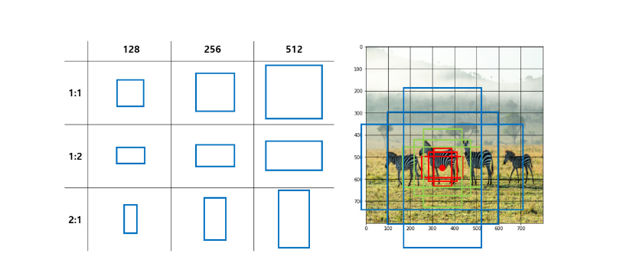
Faster R-CNN
19
3가지 scale, ratio
각 그리드마다 9개의anchor box 생성

Slide 20
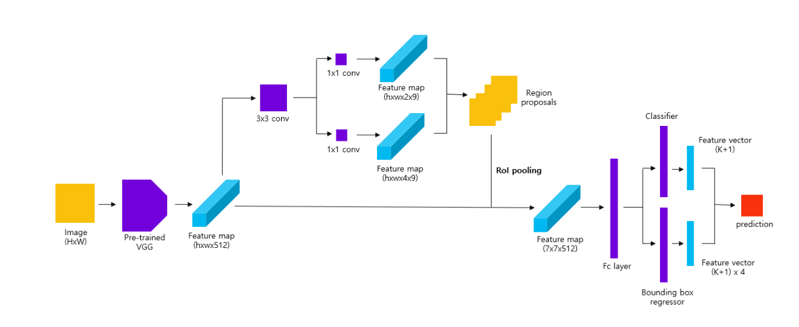
Faster R-CNN
20

Slide 21
Fast R-CNN 차이점
21
Selective Search 대신 RPN을 사용하여 region proposals 생성 속도 개선
동일한 CNN 특징 맵을 공유하여 연산 자원 효율 극대화

Slide 22
22
Mask R-CNN

Slide 23
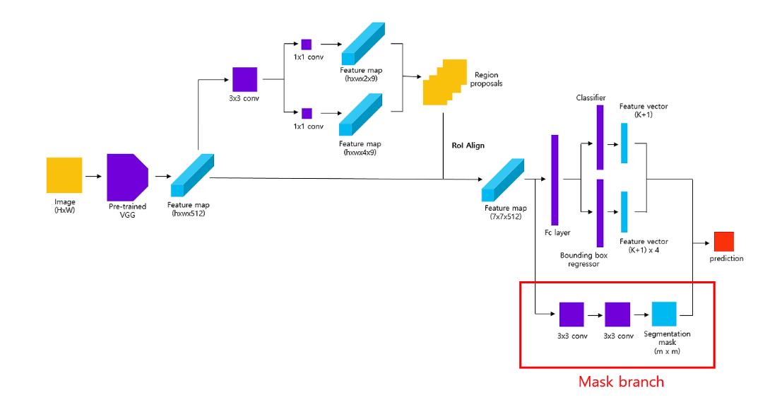
Mask R-CNN
23
RoI Pooling에서 RoI Align으로 변경
Mask branch 추가

Slide 24
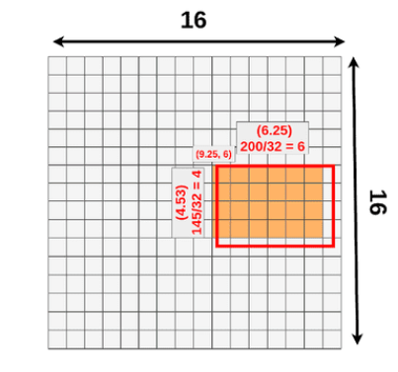
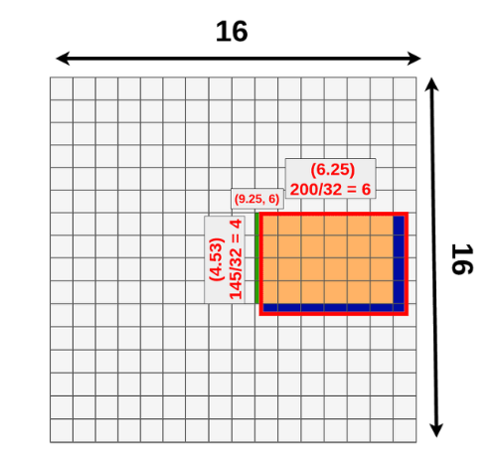
RoI Pooling의 문제점
24
Quantization(양자화) 문제
실수를 정수로 바꾸는 과정에서 데이터 소실 발생
픽셀 단위로 진행하는 segmentation에서는 부정적인 영향을 준다

Slide 25
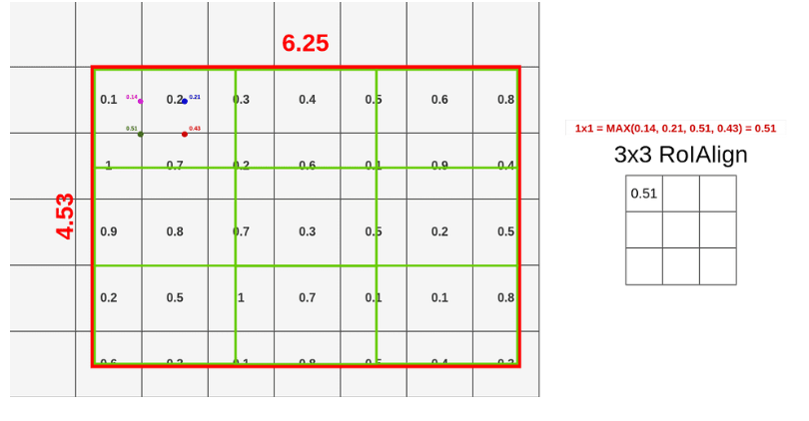
RoI Align
25
하나의 cell에 있는 4개의 sampling point에 대하여
max pooling

Slide 26
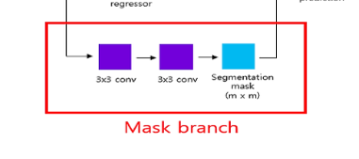
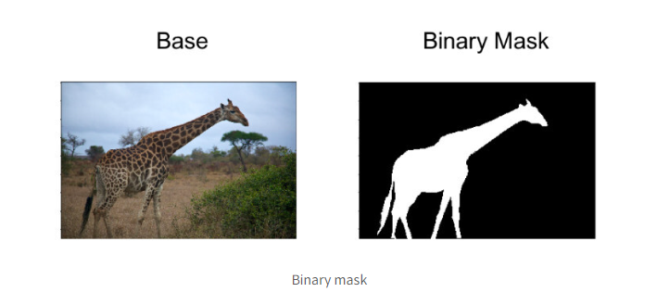
Mask branch
26
각각의 RoI에 작은 크기의 FCN이 추가된 형태
클래스 단위로 mask를 생성한 후 픽셀이 해당 클래스에 해당되는지 여부를 표시

Slide 27
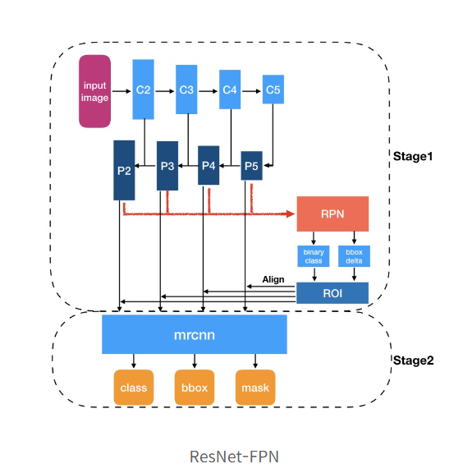
FPN(Feature Pyramid Network)
27
다중 스케일 특성(Multi-scale Features)
정확한 객체 검출 및 분할
성능 향상

Slide 28
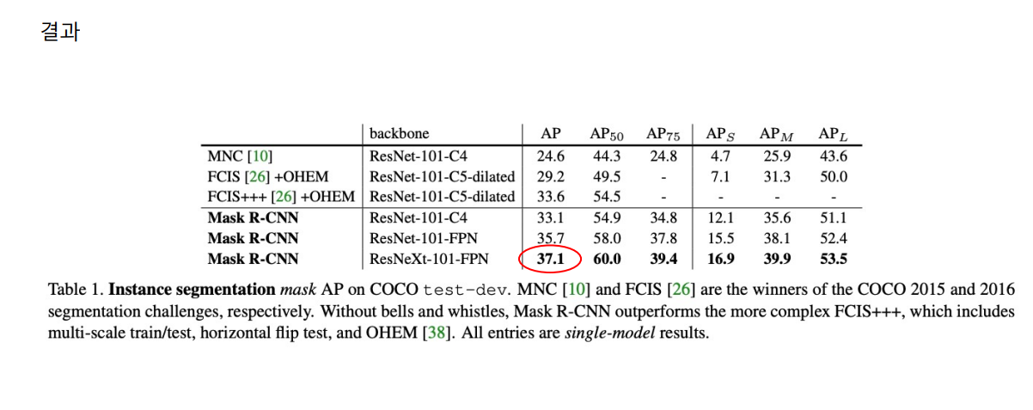
Mask R-CNN 결과
28

Slide 29
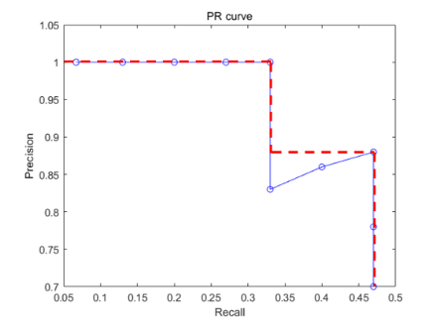
평가 지표
29
AP는 Precision-Recall 곡선 아래의 면적을 계산한 값
모델이 다양한 임계 값에서 얼마나 일관되게 높은 Precision과 Recall을 유지하는지를 평가합니다

Slide 30
30
코드 구현

Slide 31
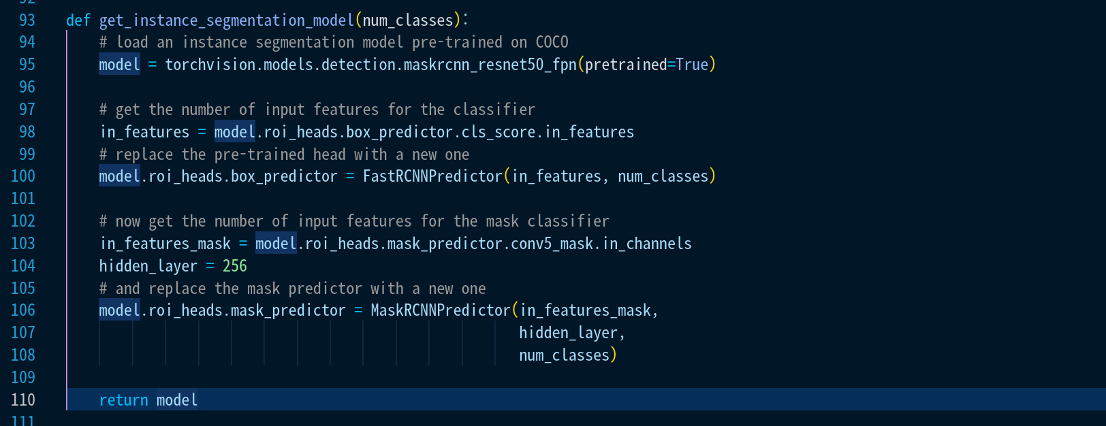
31

Slide 32
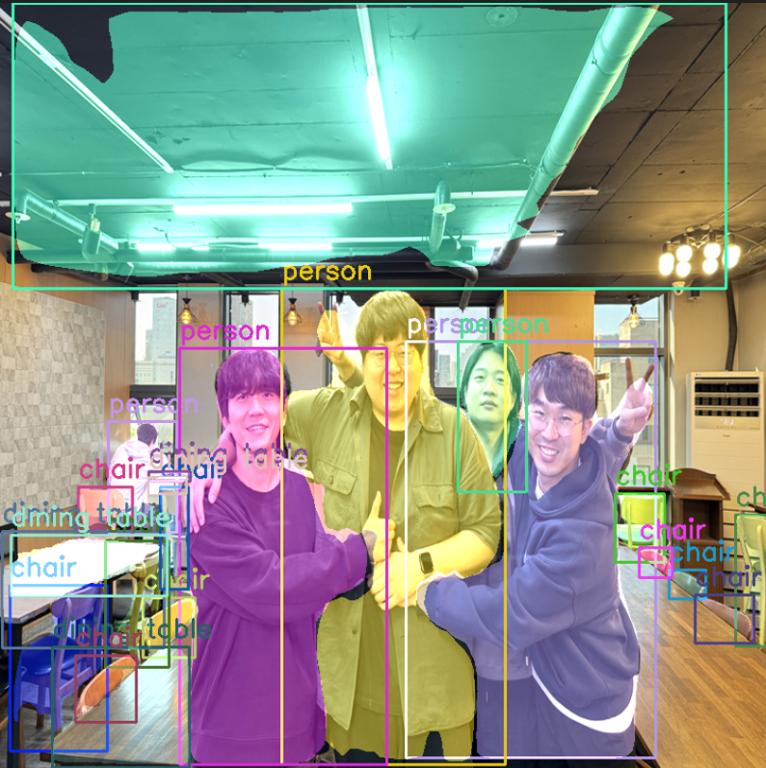
32

Slide 33
33
Reference

Slide 34
34
Rich feature hierarchies for accurate object detection and semantic segmentation, Ross B. Girshick, 2014
(https://arxiv.org/pdf/1311.2524.pdf)
Fast R-CNN, Ross B. Girshick, 2015
(https://arxiv.org/pdf/1504.08083.pdf)
Faster R-CNN: Towards Real-Time Object Detection with Region Proposal Networks, Shaoqing Ren, 2015
(https://arxiv.org/pdf/1506.01497.pdf)
Mask R-CNN, Kaiming He, 2017
(https://arxiv.org/pdf/1703.06870.pdf)

Slide 35
35
Q&A

